Slide 1
人工智能与机器学习简介
王秋月
Some ML slides are adapted from those of 李宏毅

Slide 2
什么是人工智能？
你接触过的人工智能
你听说过的人工智能
你想象中的人工智能
智能家居、 智慧金融、 智能客服、 智能制造、 智能医疗、智能教育、智慧农业，以及智能艺术创作……

Slide 3
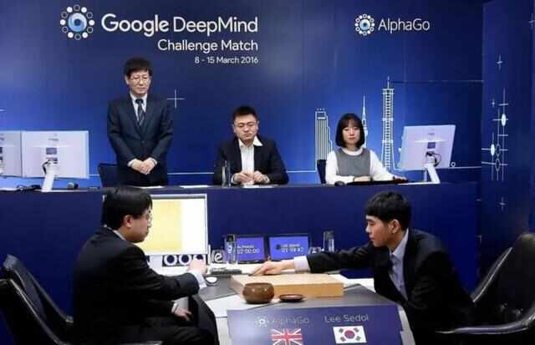
AlphaGo, 2016

Slide 4
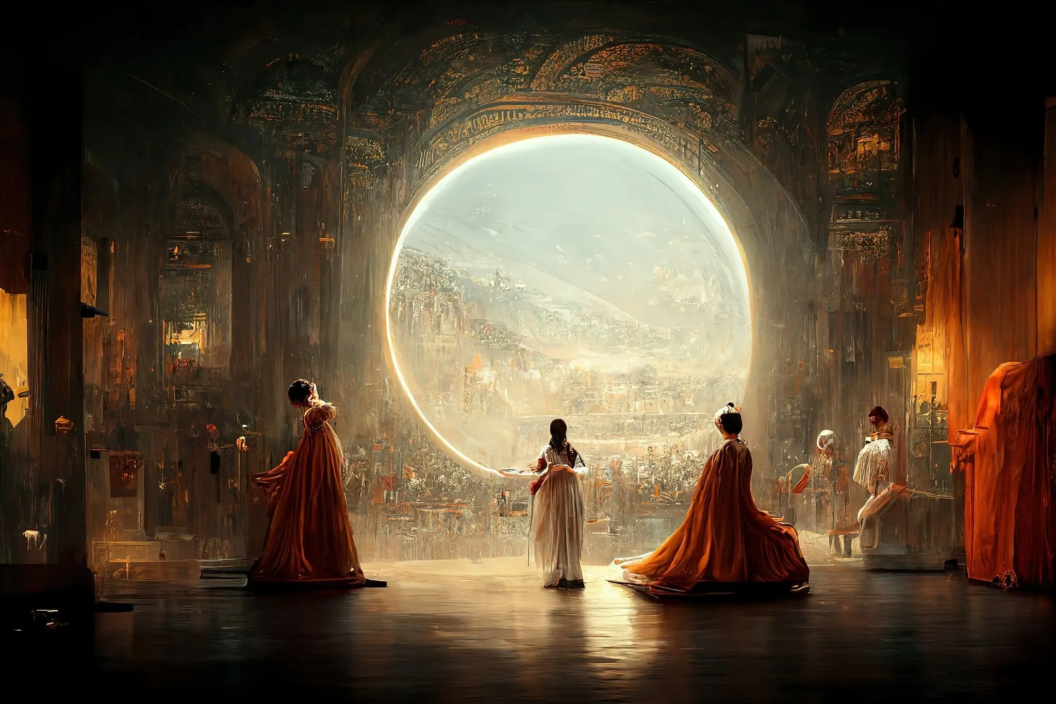
Midjourney, 2022
2022年8月26日，《太空歌剧院（Théâtre D‘opéra Spatial）》画作在科罗拉多州博览会美术比赛的“数字艺术”类别中获得第一名。该作品由美国桌游公司Incarnate Games总裁Jason Allen使用AI绘画工具Midjourney完成。

Slide 5
ChatGPT, 2022
《时代》记者把 ChatGPT 当人一样来采访，若非 ChatGPT 自己一直强调它是人工智能，是大语言模型，人们可能会认为与记者对话的是该领域的专家。
ChatGPT 通过了沃顿商学院的工商管理硕士课程的期末考试并获得B档成绩。
ChatGPT 已经成为了许多科学论文或出版书籍的共同作者。
由 ChatGPT 的前身 Codex 大语言模型提供支撑的 GitHub CoPilot 为数千万的程序员提供效率工具。
北密歇根大学哲学教授 Antony Aumann 的“世界宗教课程”的全班最佳论文是该学生使用了 ChatGPT 所写。
以色列总统 Isaac Herzog 在2023年2月1日网络安全会议开幕时发表了部分由 AI 创作的演讲后，成为第一个公开使用 ChatGPT 的世界领导人。
…….

Slide 6
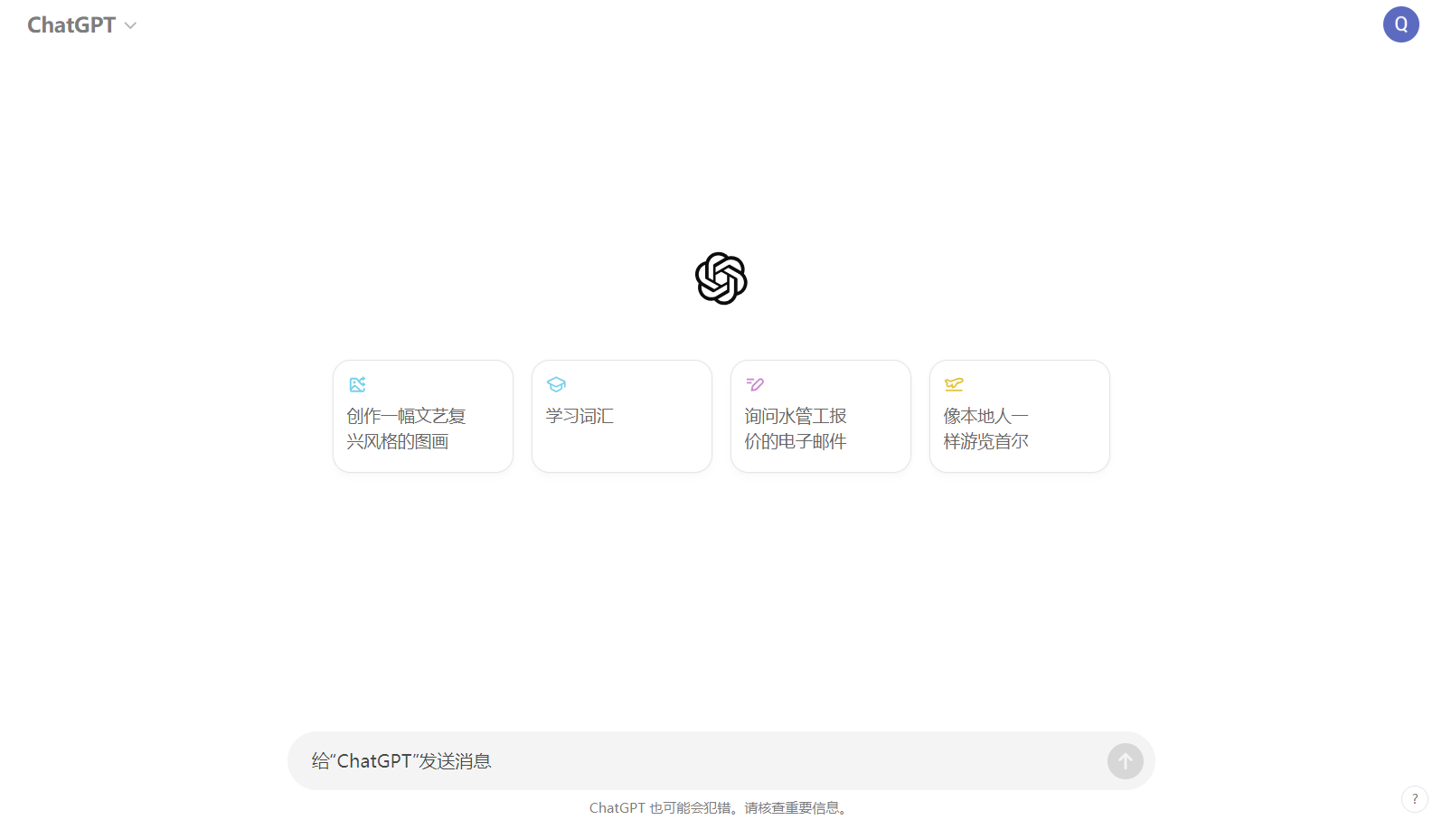
ChatGPT
ChatGPT 于2022年11月发布，上线 5 天后已有100万使用者，上线 2 个月后已有上亿使用者。移动电话、互联网与 Facebook 分别用了16年、7年与4年半才达到1个亿的用户量。
https://chatgpt.com/
ChatGPT学习网站：
https://www.bookai.top/

Slide 7
什么是人工智能？
Artificial Intelligence (AI)
in its broadest sense, is intelligence exhibited by machines, particularly computer systems. It is a field of research in computer science that develops and studies methods and software that enable machines to perceive their environment and use learning and intelligence to take actions that maximize their chances of achieving defined goals.
https://en.wikipedia.org/wiki/Artificial_intelligence

Slide 8
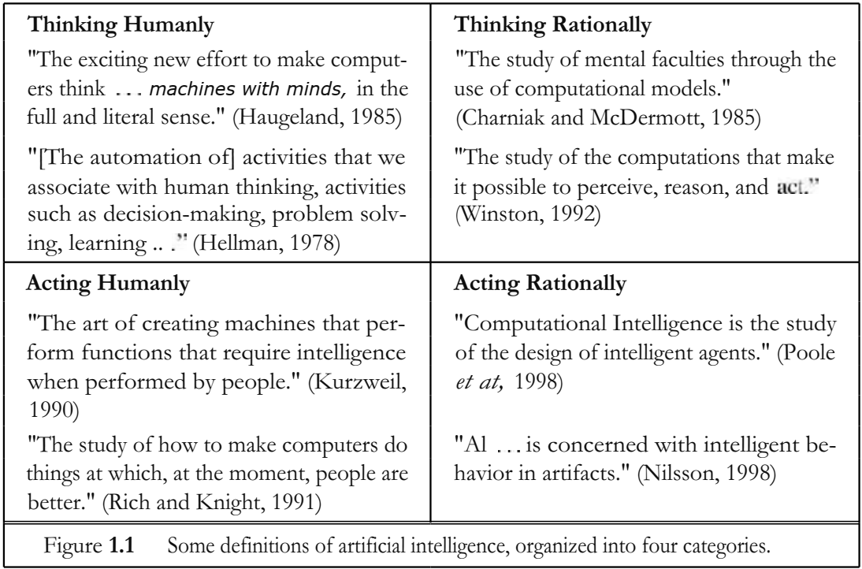
A system is rational if it does the "right thing," given what it knows.

Slide 9
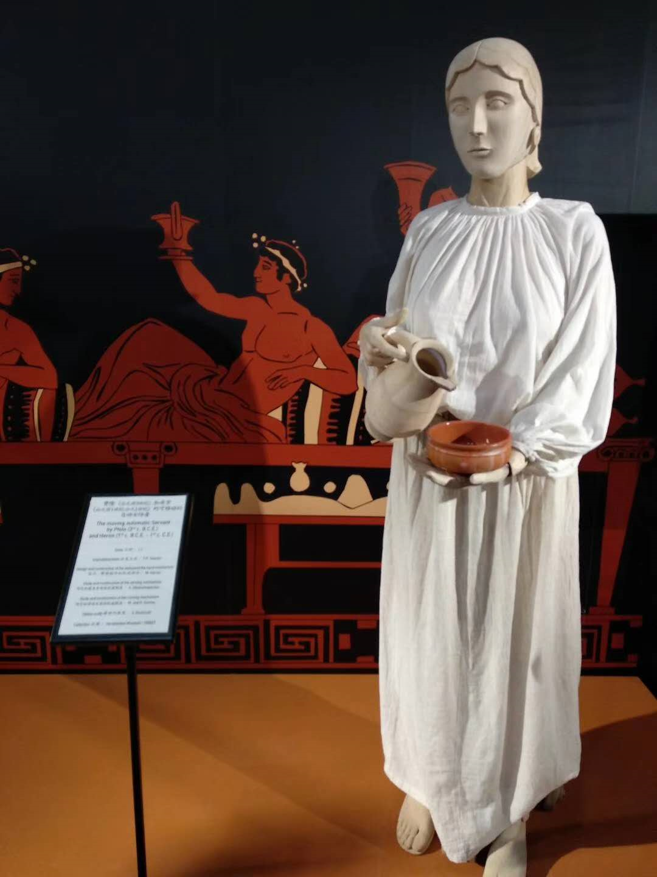
人工智能简史（~1956）
公元前4至前1世纪，亚里士多德，“如果机器在接受命令或是有了意识后能够完成其职责，那么统治者就不再需要奴隶了。”（Politics, 1253.6, 35）

Slide 10
人工智能简史（~1956）
人脑的思考或推理过程可以机械化
古希腊哲学家亚里士多德（前384-322）给出了形式逻辑的基本规律。
德国数学家和哲学家莱布尼兹（1646-1716）提出了关于数理逻辑的思想，把形式逻辑符号化，从而能对人的思维进行运算和推理。
英国数学家和逻辑学家布尔（1815-1864）实现了莱布尼兹的思维符号化和数学化的思想，提出了一种崭新的代数系统---布尔代数。
1900年德国数学家希尔伯特的问题；1936年图灵提出图灵机模型可以模拟任何机械的形式化算法。
1946年第一台电子计算机诞生。

Slide 11
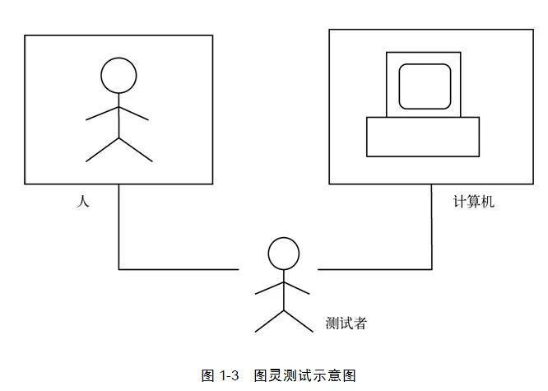
人工智能简史（~1956）
1950，图灵发表论文《Computing Machinery and Intelligence》，提出了一个标准：如果一台机器通过了“图灵测试”，则我们必须接受这台机器具有智能。
如果有30%的人类测试者在5分钟之内无法分辨出被测试对象，则认为通过了图灵测试。

Slide 12
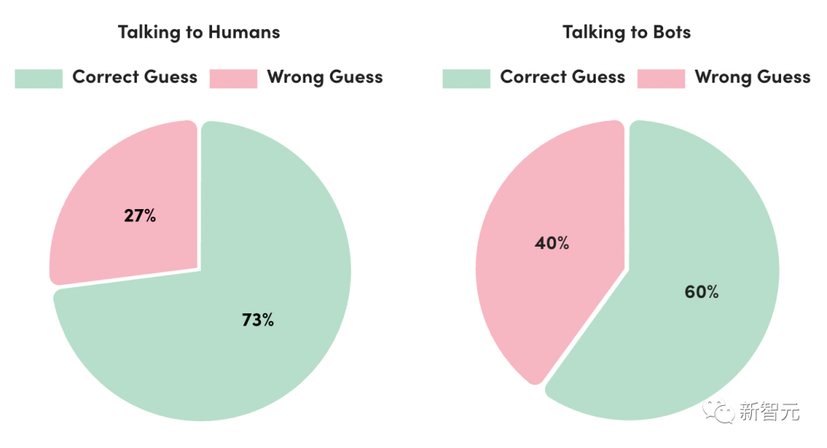
图灵测试
2023年5月，AI21实验室的研究报告说，超过150万人玩过他们基于图灵测试的在线游戏。玩家正确识别机器人的比例仅为60%，这并不比偶然性好多少。

Slide 13
黄金时代（1956-1974）
1956年，麦卡锡和明斯基组织了达特茅斯会议，第一次提出“人工智能”这一研究领域。
纽厄尔和西蒙展示了他们的程序：“逻辑理论家”可以独立证明出《数学原理》第二章的38条定理；到了1963年，该程序已能证明该章的全部52条定理。
萨缪尔研制了一个跳棋程序，该程序具有自学习功能，可以从比赛中不断总结经验提高棋艺。1959年，该跳棋程序打败了萨缪尔本人。三年后，可以击败一个美国州跳棋冠军了。
1956年，塞弗里奇研制出第一个字符识别程序，开辟了模式识别这一新的领域。

Slide 14
黄金时代（1956-1974）
1965年，西蒙：“二十年之内，机器就可以做人能做的任何事情。”
1967年，明斯基：“一代之内…创造‘人工智能’的问题就会被基本解决。”
过度的乐观抬高了整个社会对人工智能的期许。

Slide 15
第一个人工智能冬天（1974-1980）
机器定理证明领域遇到了瓶颈，计算机推了数十万步也无法证明两个连续函数之和仍是连续函数。
萨缪尔的跳棋程序也没那么神气了，它停留在州冠军的层次，无法进一步战胜世界冠军。
1974年，人工智能的发展进入第一个冬天。

Slide 16
第一个人工智能冬天（1974-1980）
知识就是力量。费根鲍姆，传统的人工智能之所以会陷入僵局，就是因为他们过于强调通用求解方法的作用，而忽略了具体的知识。
1968年，第一个成功的专家系统 DENDRAL 问世，它可以根据质谱仪的数据和核磁谐振的数据，以及有关化学知识推断有机化合物的分子结构。1972年又研制了诊断和治疗细菌感染性血液病的专家咨询系统 MYCIN。
1977年第五届国际人工智能大会上，费根鲍姆系统阐述了专家系统的思想，并提出了知识工程的概念。

Slide 17
繁荣时期（1980-1987）
知识库系统和知识工程成为80年代人工智能研究的主要方向。
1980年，卡内基梅隆大学为数字设备公司设计了一套名为 XCON 的专家系统。这套具有完整专业知识和经验的智能系统，在1986年之前能为公司每年节省大量开支。
1981年，日本经济产业省拨款八亿五千万美元支持第五代计算机项目。其目标是造出能够与人对话，翻译语言，解释图像，并且像人一样推理的机器。受到日本的刺激，其他国家纷纷制定了相应的计划。

Slide 18
第二个人工智能冬天（1987-1993）
随着专家系统应用的不断深入，知识获取成为其进一步发展的主要瓶颈。
1982年，物理学家 John Hopfield 证明了一种新型神经网络能够用一种全新的方式学习和处理信息。Geoffrey Hinton 和 David Rumelhart 推广了反向传播算法。
20世纪80年代末，一些研究者提倡一种基于机器人的全新人工智能方法。他们认为，要展示真正的智能，机器需要有一个身体来感知外部世界并与之交互。这些感觉运动技能对产生更高层次的技能，如常识推理，是必不可少的，提倡“自下而上”地建设智能。

Slide 19
第二个人工智能冬天（1987-1993）
因为整体上解决智能问题存在巨大的困难，所以在模仿大脑功能的研究上，出现了符号主义；在模仿大脑结构的研究上，出现了连接主义；在模仿人类行为的研究上，出现了行为主义。

Slide 20
第二个人工智能冬天（1987-1993）
符号学派，认为人工智能源于数理逻辑，试图通过形式化的符号表示和逻辑推理系统来描述智能行为。代表性成果为最早期的自动定理证明，后来又发展了启发式搜索、专家系统和知识工程的理论与技术。
连接学派，认为人工智能源于仿生学，试图通过仿真大脑神经网络的活动来实现智能。擅长解决模式识别、聚类、联想等非结构化的问题，但却很难解决高层次的智能问题（如机器定理证明）。
行为学派，认为人工智能源于控制论。认为智能是在与环境的交互过程中表现出来的，即感知-动作，无需知识表示，无需推理。代表作首推 Rodney Brooks 设计的六足行走机器人，一个基于感知-动作模式模拟昆虫行为的控制系统。

Slide 21
平稳发展期（1993-2010）
人们对于为什么人工智能未能实现人类智能的梦想的原因没有达成一致意见，从而大分裂：
自动定理证明、模式识别、机器学习、自然语言理解、计算机视觉、自动程序设计
1997年5月，IBM的深蓝（Deep Blue）战胜国际象棋世界冠军卡斯帕罗夫
2011年2月，IBM的沃森（Waston）在电视节目“Jeopardy！”中战胜两个优秀的人类冠军选手

Slide 22
深度学习和大数据期（2011-2020）
大数据
互联网信息、大规模知识库/知识图谱
更快更强的计算机硬件
深度学习算法
深度学习引领了连接主义的复兴，同时，以强化学习为代表的行为主义也在兴起。以深度学习和强化学习为代表的第三次人工智能浪潮。
图像分类、语音识别、同声传译、下围棋、精准医疗 ……

Slide 23
AI 时代，AGI（2020-现在）
2017年，Google 研究者提出了 Transformer 神经网络架构。
2022年，OpenAI 公司发布了 ChatGPT 大语言模型。
2024年，OpenAI 公司发布了 Sora 文生视频的人工智能模型。

Slide 24

https://blogs.nvidia.com.tw/2016/07/whats-difference-artificial-intelligence-machine-learning-deep-learning-ai/

Slide 25
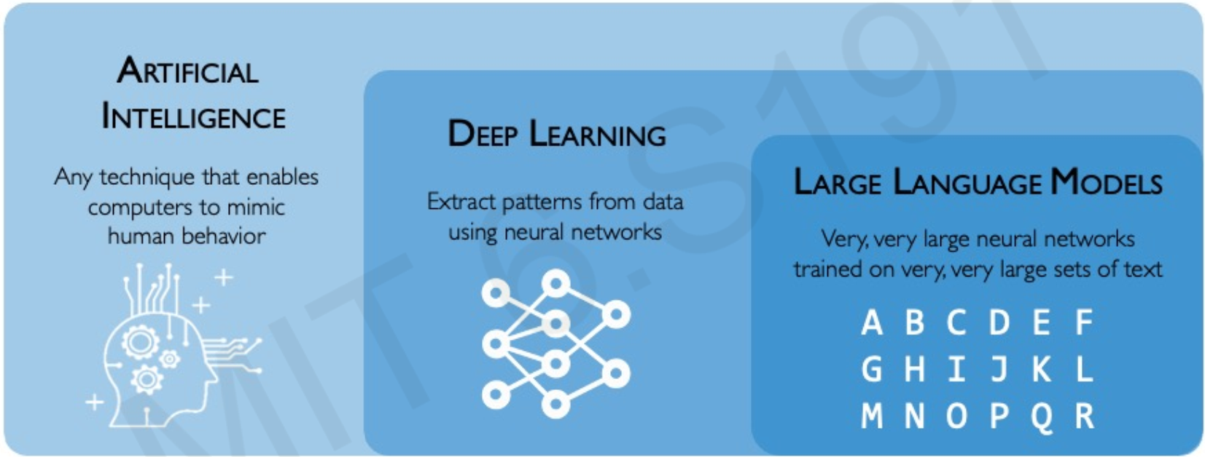
MIT Introduction to Deep Learning, January 2024

Slide 26
什么是机器学习？
[Machine learning is the] field of study that gives computers the ability to learn without being explicitly programmed.
---Arthur Samuel, 1959
A computer program is said to learn from experience E with respect to some task T and some performance measure P, if its performance on T, as measured by P, improves with experience E.
---Tom Mitchell, 1997
Notes:
Machine learning (ML) is the study of computer algorithms that can improve automatically through experience and by the use of data.

Slide 27
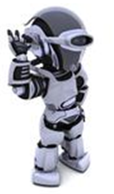
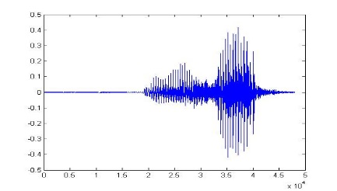
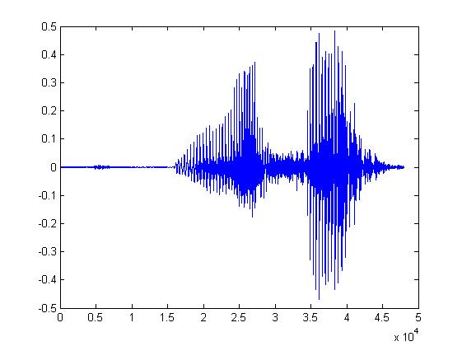
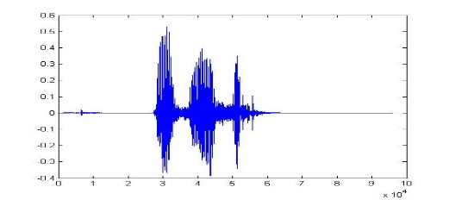
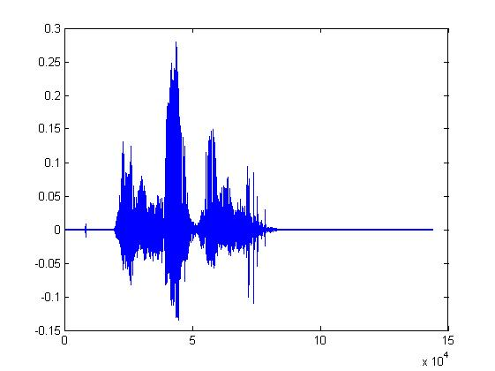
什么是机器学习？
学习 ......
“Hi”
“How are you”
你说“Hello”
“Good bye”
你编写的学习程序
大量的音频数据

Slide 28
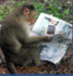

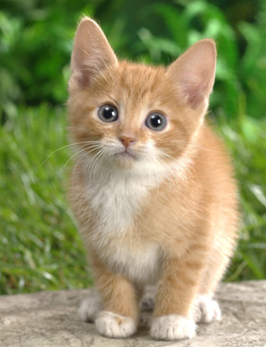

什么是机器学习？
学习 ......
“monkey”
“cat”
这是“cat”
“dog”
你编写的学习程序
大量的图片

Slide 29

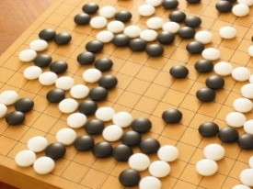
机器学习 ≈ 寻找一个函数
语音识别：
图像识别：
下围棋：
人机对话：
“How are you”
“Cat”
“5-5”
(下一步落子)
“Hi”
“Hello”
(用户说)
(系统回应)

Slide 30
学习框架
图像识别:
“cat”
一组函数
模型
“cat”
“monkey”
“dog”
“snake”
Notes:
Repeat again

Slide 31
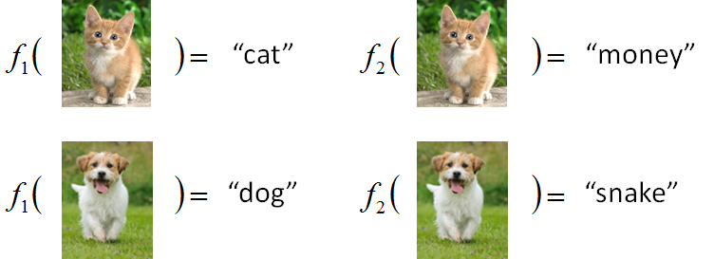
学习框架
图像识别:
“cat”
一组函数
模型
Better!
函数的优度
训练数据
函数输入:
函数输出:
“monkey”
“cat”
“dog”
Notes:
Repeat again

Slide 32
学习框架
图像识别:
“cat”
一组函数
模型
训练
测试
“cat”
第一步
函数的优度
挑选最优的函数
应用
第二步
第三步
训练数据
“monkey”
“cat”
“dog”
Notes:
Repeat again

Slide 33
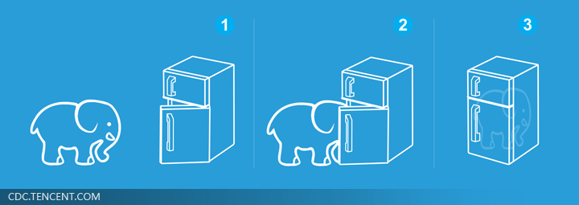
机器学习很容易……
第一步:
定义一组函数
第二步:
评价函数的优度
第三步:
选择最优函数
就好像把大象放进冰箱 ……

Slide 34
学习导图
场景
任务
方法
学习理论
半监督学习
迁移学习
回归
无监督学习
强化学习
线性模型
深度学习
SVM, 决策树, K-NN …
结构化学习
非线性模型
分类
有监督学习

Slide 35
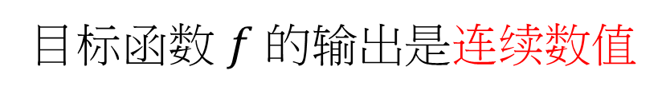
回归
目标函数 $f$ 的输出是连续数值
預測
PM2.5
今天上午 PM2.5
f
昨天上午PM2.5
明天上午PM2.5
…….
训练数据:
输入:
输出:
9/01 上午 PM2.5 = 63
9/02 上午 PM2.5 = 65
9/03 上午 PM2.5 = 100
输入:
输出:
9/12 上午 PM2.5 = 30
9/13 上午 PM2.5 = 25
9/14 上午 PM2.5 = 20

Slide 36
学习导图
回归
分类

Slide 37
分类
二分类
多分类
“Yes” 或 “No”
类别1, 类别2, …, 类别N
函数 f
函数 f
输入
输入

Slide 38


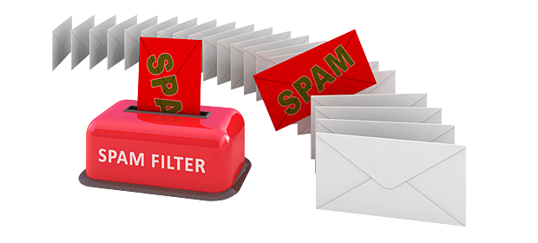
二分类
垃圾邮件过滤
函数
Yes/No
Yes
训练数据
No
Notes:
Can we have more examples ….
Deep-Learning技術の先端企業であるAlpacaDB

Slide 39

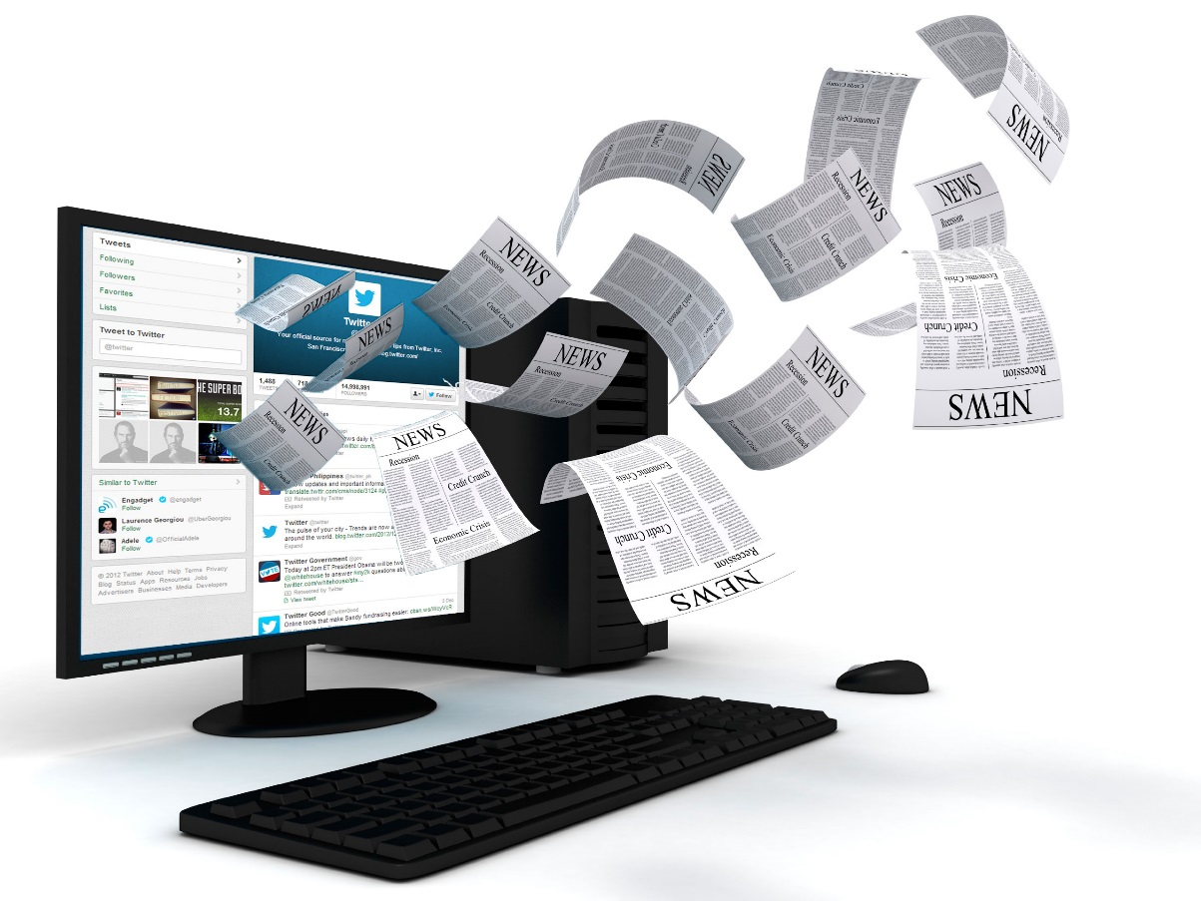

多分类
政治
文档分类
函数
經濟
體育
训练数据
體育
政治
財經

Slide 40
学习导图
回归
线性模型
深度学习
非线性模型
分类

Slide 41
分类 – 深度学习
图像识别
训练数据
层次结构
“monkey”
“monkey”
函数
“cat”
“cat”
“dog”
每个可能的类别
“dog”

Slide 42
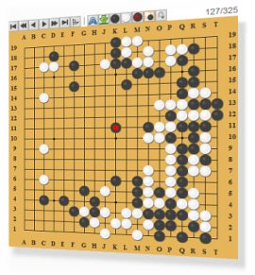
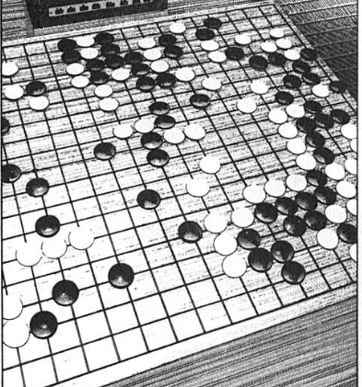
分类 – 深度学习
下一步
函数
下围棋
每个位置是一个类别
(19 x 19 类)
训练数据
黑: 5之五
白: 天元
黑: 五之5
Input:
黑: 5之五
Output:
天元
Input:
黑: 5之五、白: 天元
Output:
五之5
一堆棋谱

Slide 43
学习导图
回归
线性模型
深度学习
SVM, 决策树, K-NN …
结构化学习
非线性模型
分类

Slide 44
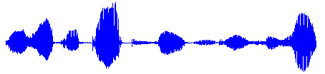

结构化学习
f
“大家好，欢迎大家來选修机器学习”
语音识别
“机器学习”
f
“Machine Learning”
机器翻译
春日
實玖瑠
長門
人脸识别

Slide 45
学习导图
很难收集到大量的标注数据
半监督学习
回归
线性模型
训练数据：
函数的输入输出对
深度学习
SVM, 决策树, K-NN …
结构化学习
非线性模型
分类
有监督学习

Slide 46
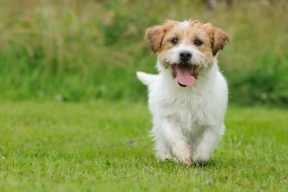
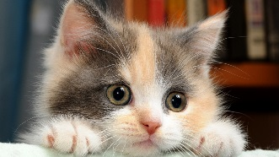
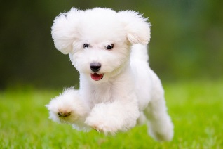
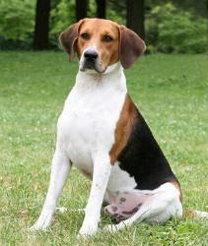
半监督学习
例如，识别猫和狗：
标注数据
cat
dog
无标注数据
(猫和狗的图像)

Slide 47
学习导图
半监督学习
迁移学习
回归
线性模型
深度学习
SVM, 决策树, K-NN …
结构化学习
非线性模型
分类
有监督学习

Slide 48
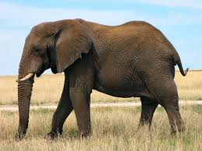
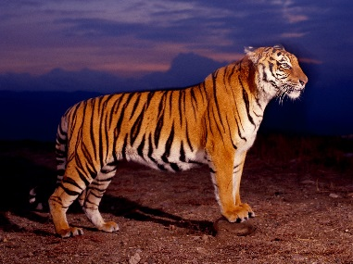


迁移学习
例如，识别猫和狗：
标注数据
cat
dog
elephant
Haruhi
和被训练任务无关的数据
(标注的或未标注的)

Slide 49
学习导图
半监督学习
迁移学习
回归
无监督学习
线性模型
深度学习
SVM, 决策树, K-NN …
结构化学习
非线性模型
分类
有监督学习

Slide 50
无监督学习
文档聚类：将一大堆文档自动分成几组，相关的文档聚成一组。

Slide 51
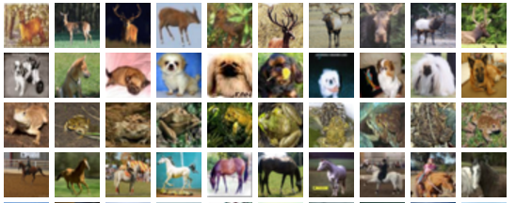
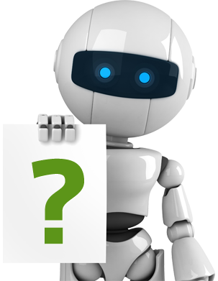
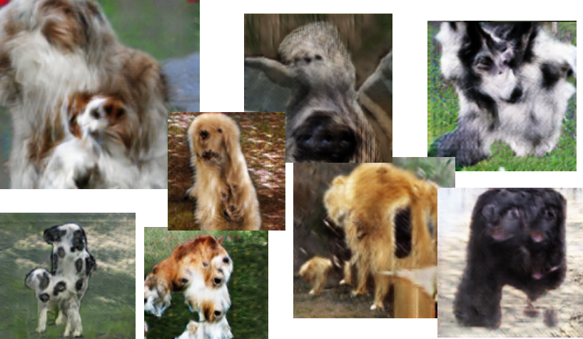
无监督学习
画点什么吧！

Slide 52
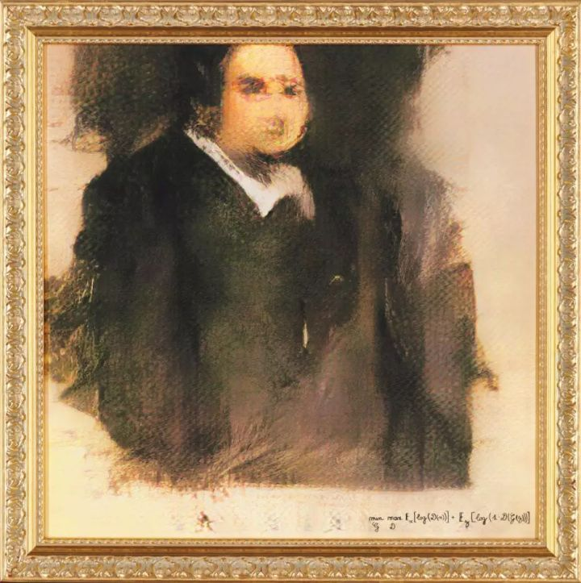
2018年10月25日，佳士得拍卖行最终以43.25万美元（约300万人民币）拍卖出一幅画，名为《埃德蒙•贝拉米画像》。

Slide 53
学习导图
半监督学习
迁移学习
回归
无监督学习
强化学习
线性模型
深度学习
SVM, 决策树, K-NN …
结构化学习
非线性模型
分类
有监督学习

Slide 54


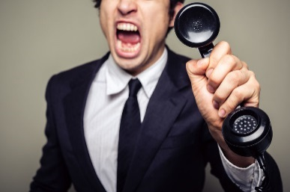
监督学习和强化学习
监督学习
强化学习
“Hello”
说 “Hi”
跟老师学
“Bye bye”
说 “Good bye”
…….
…….
……
Hello ☺
……
Bad
从评价中学
Agent
Agent

Slide 55

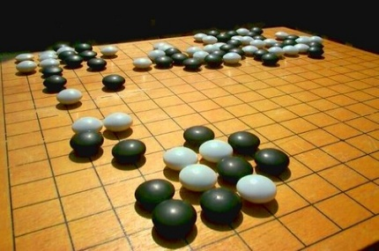
监督学习和强化学习
监督学习：
强化学习：
下一步：
“5-5”
下一步：“3-3”
第一步
…… 许多步……
Win!
AlphaGo 是监督学习 + 强化学习
AlphaGo Zero 是强化学习
Notes:
看著棋譜學

Slide 56
学习导图
场景
任务
方法
学习理论
半监督学习
迁移学习
回归
无监督学习
强化学习
线性模型
深度学习
SVM, 决策树, K-NN …
结构化学习
非线性模型
分类
有监督学习

Slide 57
课后练习
请在实际生活中找出以下各类问题（各三例）：
回归
二分类
多分类
聚类

